Slide 1
আজকের পাঠে সবাইকে শুভেচ্ছা

Slide 2
_{শিক্ষক পরিচিতি}
নাম: মো: ইমরান হোসেইন চৌধুরী
পদবি: সহকারি শিক্ষক
বিদ্যালয়: কালীনগর স: প্রা: বিদ্যালয়
উপজেলা: কানাইঘাট
জেলা: সিলেট।

Slide 3
পাঠ পরিচিতি
শ্রেণী : তৃতীয়
বিষয় : প্রাথমিক বিজ্ঞান
মূলপাঠ : প্রযুক্তির সঙ্গে পরিচয়
বিশেষ পাঠ : আমাদের জীবেন প্রযুক্তি
পৃষ্ঠা : ৬৩-৬৪
সময় : ৪০ মিনিট

Slide 4
এসো একটি ভিডিও দেখি
ভিডিওতে তোমরা কি দেখতে পেলে?
শিক্ষক শ্রেণীকক্ষে কি কি ব্যবহার করেছেন?
শিক্ষার্থীরা শ্রেণীকক্ষে কি কি ব্যবহার করে?

Slide 5
আজকের পাঠ
‌‍‌‌‌‌‌‌‌‌আমাদের জীবনে প্রযুক্তি

Slide 6
শিখনফল
এই পাঠ শেষে শিক্ষার্থীরা-
১০.১.১ পড়াশুনা, যাতায়াত ও কৃষিতে প্রযুক্তির বিকাশ ও ব্যবহার বর্ণনা করতে পারবে।

Slide 7
শ্রেণীকক্ষে আমরা কী কী ব্যবহার করি?
পড়াশুনায় প্রযুক্তি
খাতা, কলম, পাঠ্যবই ইত্যাদি
চক, ব্লাকবোর্ড
খাতা, কলম, পাঠ্যবই, চক, ব্লাকবোর্ড ইতাদি সবই হল পড়াশুনায় প্রযুক্তি।

Slide 8
কৃষিতে বা জমি চাষ করতে আমরা কী কী ব্যবহার করি?
কৃষিতে
প্রযুক্তি
গরু দিয়ে হাল চাষ
মেশিন দিয়ে হাল চাষ

Slide 9
কৃষিতে বা জমি চাষ করতে আমরা কী কী ব্যবহার করি?
কৃষিতে
প্রযুক্তি
কোদাল দিয়ে চাষ
সেচ পাম্পের ব্যবহার
লাঙ্গল, ট্র্যাক্টর, কোদাল, পানির পাম্প ইত্যাদি সবই হল কৃষিতে প্রযুক্তি।

Slide 10
যাতায়াত বা চলাচল করতে আমরা কী কী ব্যবহার করি?
যাতায়াত
প্রযুক্তি
বাইসাইকেল
মটর সাইকেল

Slide 11
যাতায়াত বা চলাচল করতে আমরা কী কী ব্যবহার করি?
যাতায়াত
প্রযুক্তি
বাস
টেক্সি
বাইসাইকেল, মোটর সাইকেল, বাস, টেক্সি ইত্যাদি সবই হল যাতায়াত প্রযুক্তি।

Slide 12
দলীয় কাজ
সময়:৫ মিনিট
তোমরা প্রতিনিয়ত বিভিন্ন কারণে প্রযুক্তি ব্যবহার করছ।
দল-১ ও ৩: প্রথম ছবি থেকে যোগাযোগ প্রযুক্তি গুলো লিখ।
দল-২ ও ৪: দ্বিতীয় ছবি থেকে শিক্ষা প্রযুক্তি গুলো লিখ।

Slide 13
পাঠ বইয়ের সাথে শিক্ষার্থীদের সংযোগ: পৃষ্ঠা ৬৩-৬৪
এসো খেলি

Slide 14
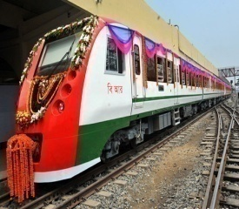
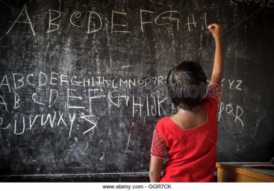
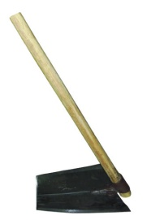
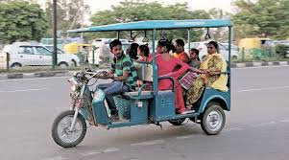
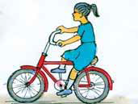
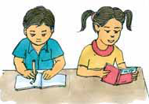
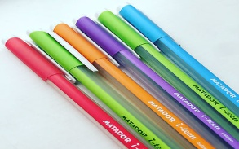
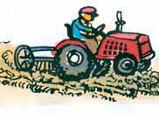
যাতায়াত
প্রযুক্তি
কৃষি প্রযুক্তি
শিক্ষা
প্রযুক্তি
মূল্যায়ন

Slide 15
জোড়ায় কাজ

Slide 16
বাড়ির কাজ
আজ স্কুল থেকে বাড়ি যাওয়ার পথে যত ধরণের প্রযুক্তির ব্যবহার দেখতে পাবে তা কাল খাতায় লিখে নিয়ে আসবে।

Slide 17
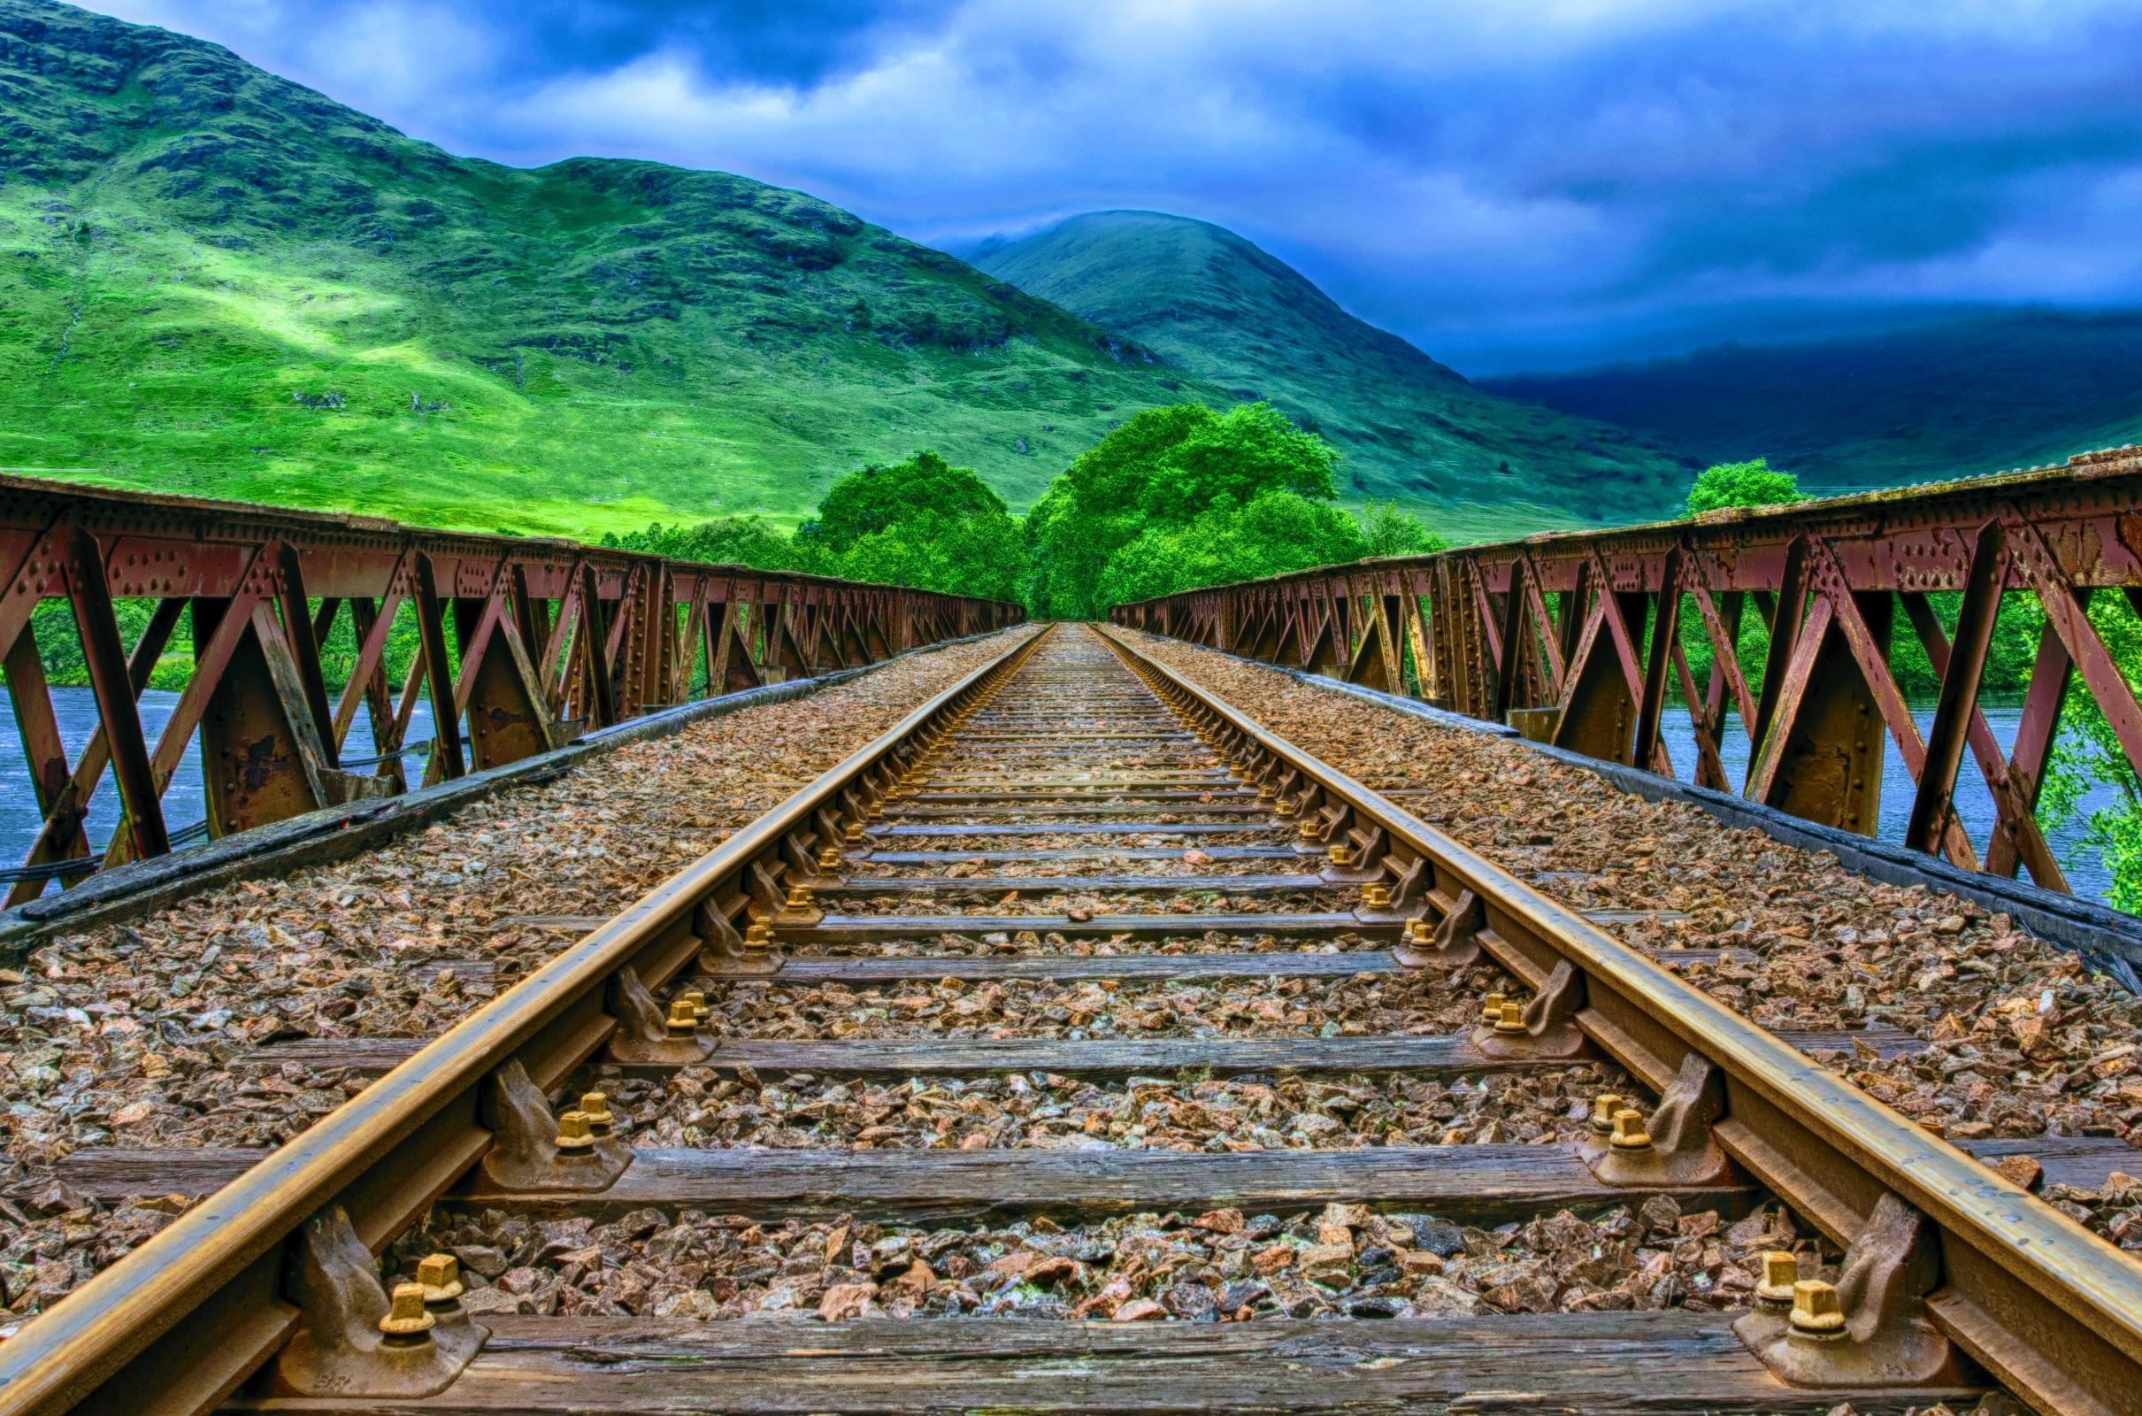
সবাইকে ধন্যবাদ...

